Slide 1
PowerPoint
ELMÉLET

Slide 2
Office programcsomag része
PowerPoint
Word
Excel
stb

Slide 3
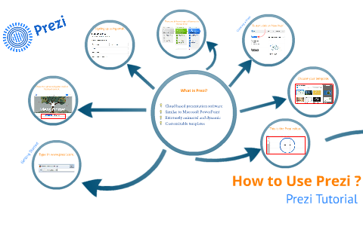
Prezi – magyar fejlesztés

Slide 4
Milyen tartalmakat helyezhetsz el egy dián?
táblázat
kép
szöveg
diagram
hiperhivatkozás
video
stb

Slide 5
KÖRÜLVÁGÁS
egy adott képből, téglalap alakú részlet kivágása úgy, hogy a nem kijelölt részek törlődnek

Slide 6
DUPLIKÁLÁS
egy teljesen ugyanolyan diát hoz létre (lemásolja)

Slide 7
TÉMA
Azokat a háttér, szín, elrendezés, szöveg formázási beállítások, melyek előre meg vannak határozva.
Lehet közülük választani.

Slide 8
MENTÉS KITERJESZTÉSE
PPTX (2010 UTÁN)
PPT (1997-2003)

Slide 9
ÁTTŰNÉS
diák közötti átváltás módja

Slide 10
DIAIDŐZÍTÉS
diák automatikus váltása (mennyi idő után lépjen tovább)
lehet végtelen vetítés is

Slide 11
HELYŐRZŐ
tartalom, szöveg helyét a dián meghatározó, szaggatott vonallal jelölt négyszög

Slide 12
EFFEKTUS
alakzat megjelenésének megváltoztatása (árnyék, ragyogás, térbeli forgatás, stb.)

Slide 13
ANIMÁCIÓ
a tartalmat részenként jelenítjük meg a dián
SZINTE A DIA BÁRMELYIK ELEMÉHEZ BEÁLLÍTHATÓ

